Slide 1
基于TOF传感器AI驱动房间布局识别

Slide 2
问题分析与问题重述

Slide 3
基于tof传感器实现房间布局的检查，也就是房间中大件物体的分类，和定位（沙发，茶几，床，桌子）

Slide 4
Tof简介

Slide 5
Tof原理
大概意思就是发射一坨940nm的红外光子出去，回来时候衍射一下到一个面上，面上铺设8*8 SPAD就是检测光子用的，检测回来光子的波峰，有个波峰就认为是检测到物体了，检测到多个波峰就用阈值，先到之类的算法挑一个波峰算是目标，时间除以2乘个光速就是距离了。

Slide 6
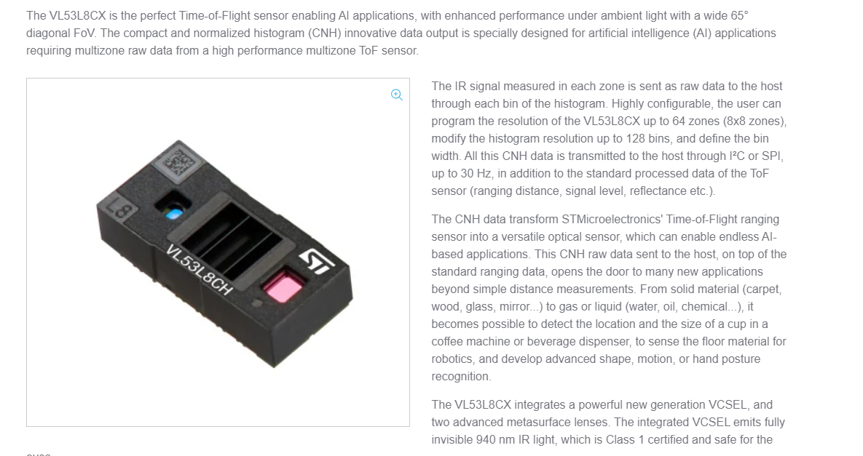

Slide 7
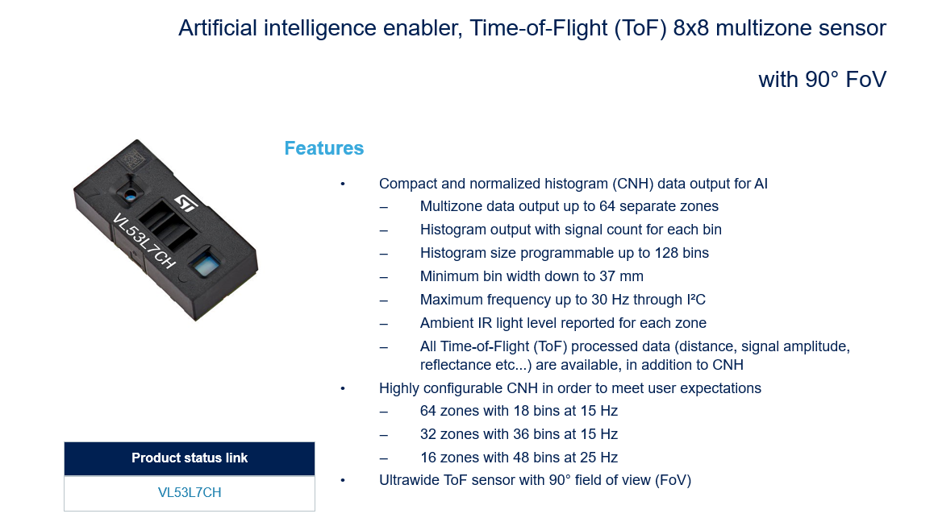
Tof 相关的基本参数

Slide 8
基于聚类的目标识别

Slide 9
Dbscan

Slide 10
Svm

Slide 11
基于删减CNN网络的目标识别

Slide 12
原Alex-net

Slide 13
删减后的alexnet，网络架构，实现过程
1 得到raw data.npz
2 raw data processing函数进行数据清理，异常值处理
3 cuatro_tof_construction 函数得到，点云图（x,y,z)
5 单独提取z的8*8矩阵，进行4个传感器的拼接，得到（16*16）
6 输入16*16矩阵到SimplifiedAlexNet
网络大概架构为（卷积，激活，池化）*3+分类器(卷积+上采样）

Slide 14
数据标注（问题很大）

Slide 15
训练参数
def train_model(train_loader, epochs=8, learning_rate=0.00009, model_path="simplified_alexnet_model.pth"):
model = SimplifiedAlexNet(num_classes=5)
criterion = nn.CrossEntropyLoss()
optimizer = optim.Adam(model.parameters(), lr=learning_rate)

Slide 16
杂项
基本上在第7轮开始loss停止下降，13轮loss开始抖动，18轮开始明显过拟合

Slide 17
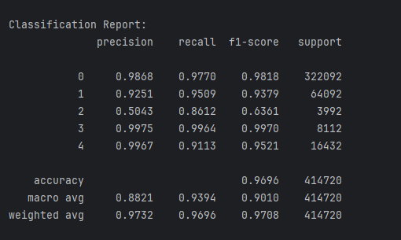
效果与分析

Slide 18
read_me.txt
python data_loader.py --function wash_and_save
python data_loader.py --function print_pinned_labels
python train.py train --dataset_path washed_labeled_data.pt --epochs 8 --batch_size 32
python train.py evaluate --dataset_path washed_labeled_data.pt --model_path simplified_alexnet_model.pth
python train.py predict --dataset_path washed_labeled_data.pt --model_path simplified_alexnet_model.pth

Slide 19
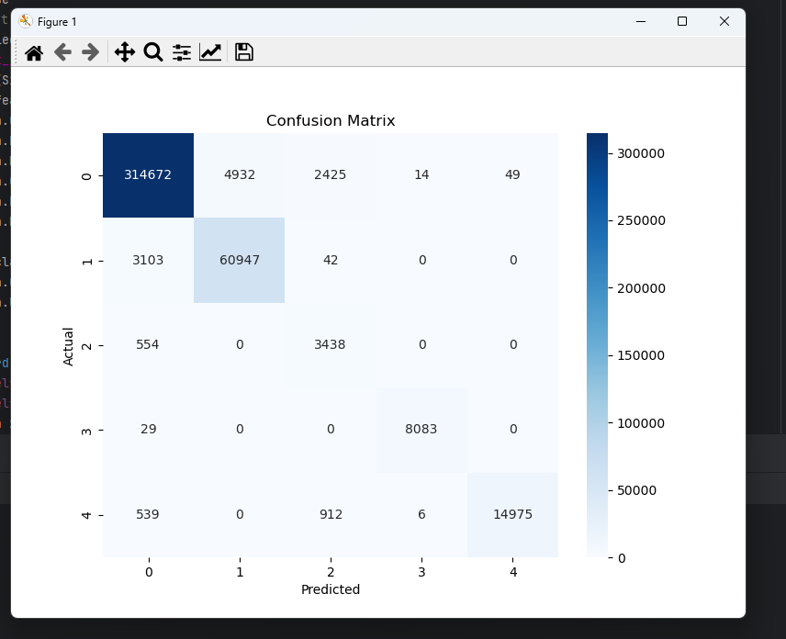
效果与分析

Slide 20
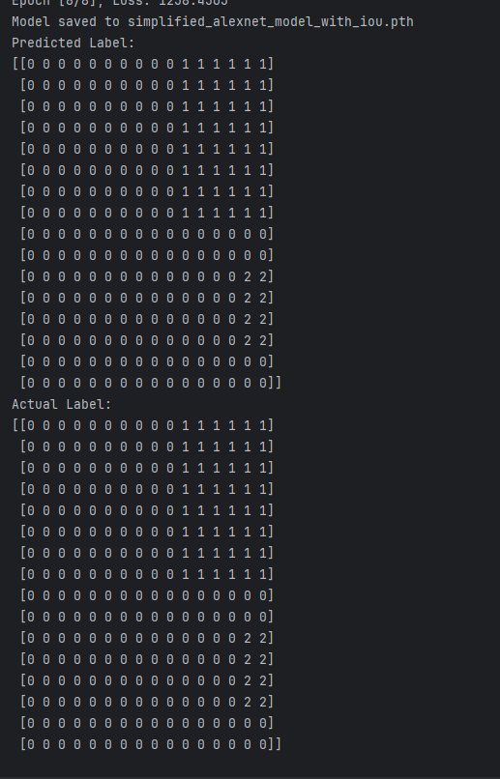
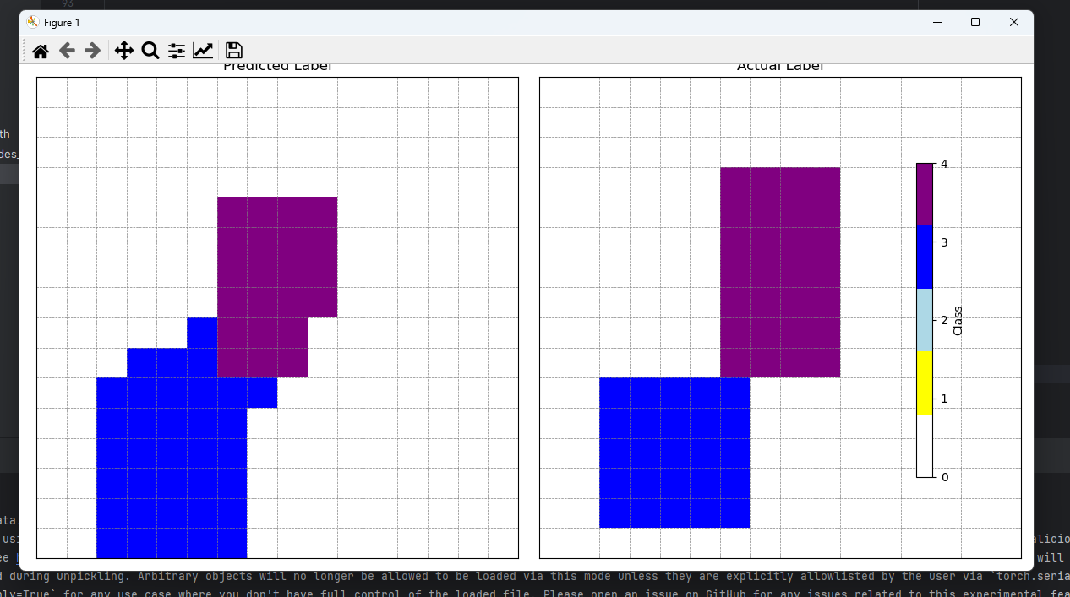
效果与分析

Slide 21
可以看到，很容易晕染，就是应该是数据标注的问题

Slide 22
基于blender的真值生成

Slide 23
目标重述
也就是讨论一下我为什么会做这件事情，我不希望进行复杂的坐标转换，（其实也不是特别难，也写了一个代码，但是中间沿着光轴旋转fov用的Rodrigues矩阵，这玩意我不太懂，不确定对了），我希望通过3d建模，快速输入物体参数，传感器坐标与光轴向量，得到点云图真值，物体3d坐标真值，并且用这些真值来进行
1点云图到3d坐标的ai训练和算法比对，
2传感器才来的数值和真值的比对和算法训练

Slide 24
通过3D引擎生成真实的深度图
3D 渲染引擎的基本原理
Cycles 是基于光线追踪的渲染引擎，它会模拟光线从摄像机（传感器）发射到场景中的物体表面，然后返回摄像机，以计算每个像素的颜色和深度。
在深度图生成时，Cycles 计算每个像素到摄像机的距离，并将这些距离存储为图像的深度数据（保存在 OpenEXR 格式中，方便存储高精度数据）。

Slide 25
Cycles 渲染引擎如何生成深度图
光线追踪计算：在 Cycles 中，每个像素点的深度由一条光线与场景中的物体交点计算得出。渲染引擎沿着摄像机的方向发出一条射线，射线与第一个物体交点的距离被记录为该像素的深度值。
视场（FOV）和透视投影：Cycles 考虑摄像机的视场角（FOV）来确定射线的发射角度。每条射线发出时角度不同，形成透视投影（即远处的物体看起来更小）。
深度信息存储：在渲染深度图时，Cycles 会将每个像素的深度信息保存为浮点值，通常保存在 Z 通道中。深度数据通常以毫米或米为单位，取决于场景缩放设置。

Slide 26
思路重述
这样看来我可以拆分成两步，
第一步在blender中运行，第二部在blender外运行，
在第一步中我从blender中要拿到1exr文件，2将相机四棱锥视角切分成8*8矩阵的话，每一个小矩阵在地面上对应的x，y，3这分成8*8矩阵的视角中是否有物体，最近的物体是什么，有了这三个数据，我可以很快的开始训练和标注
在第二部中我就直接拿着exr切分成8*8的视角得到训练集和（这分成8*8矩阵的视角中是否有物体）为标注集，开始训练和算法对比

Slide 27
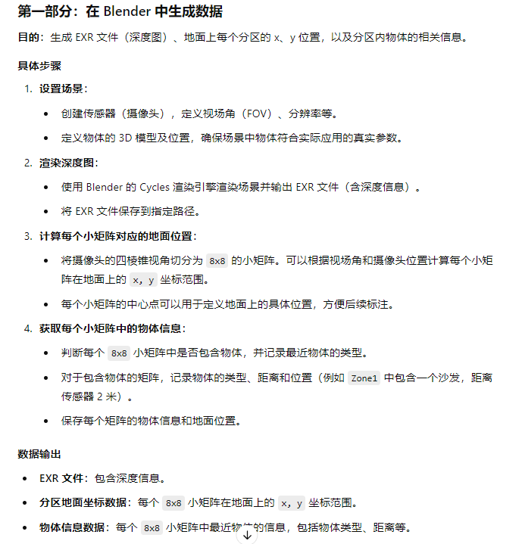

Slide 28
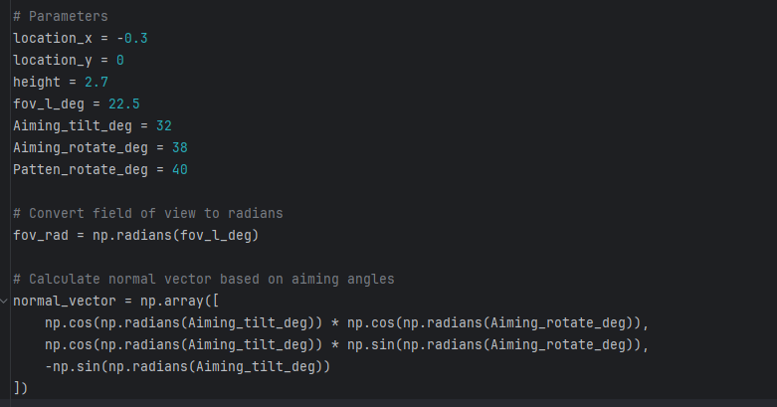
光轴向量

Slide 29
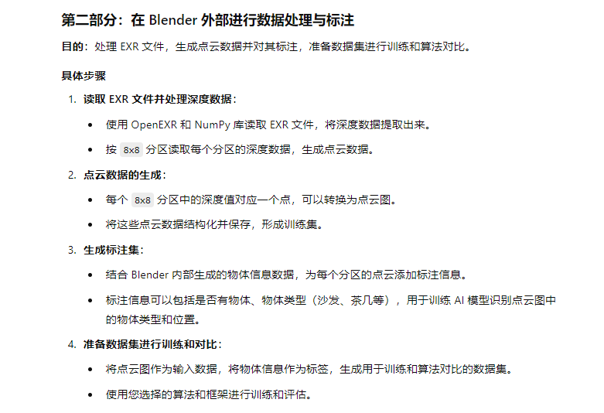

Slide 30
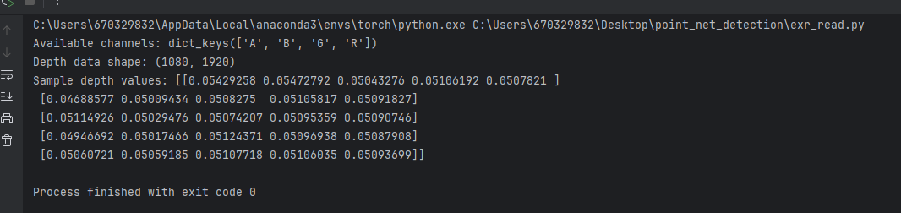

Slide 31
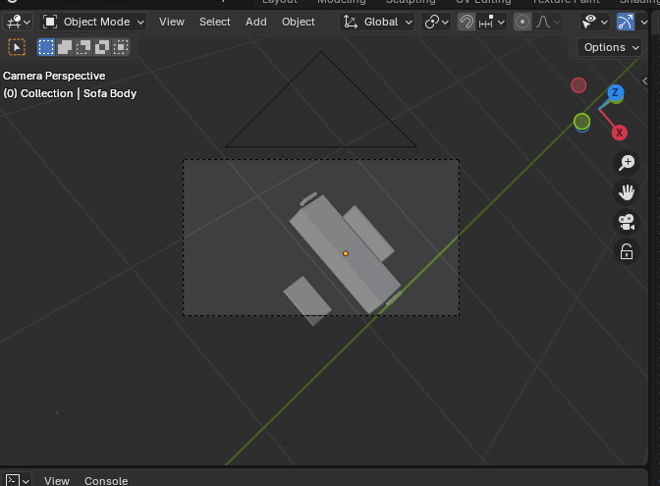
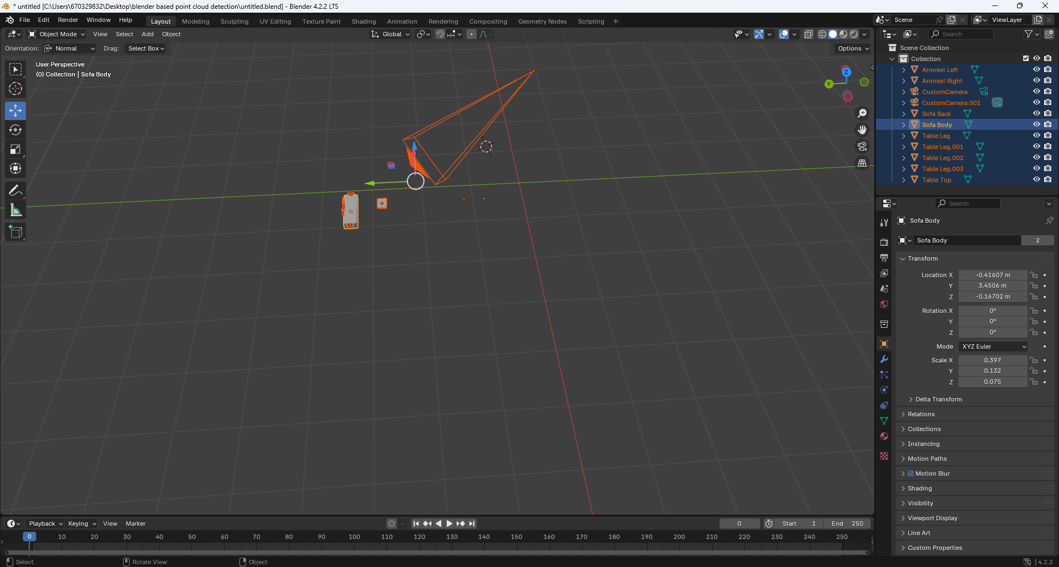

Slide 32
基于点云图的目标识别

Slide 33
基于点云图的AI算法对比
Dynamic Graph CNN for Learning on Point Clouds (arxiv.org)（针对高精度的，不能用）
DepthEnhanced PointNet++ (DEP-Net) 感觉可以试试
2205.09962 (arxiv.org) advanced Feature Learning on Point Clouds using Multi-resolution Features and Learnable Pooling
具体的还是总结一个文档吧

Slide 34
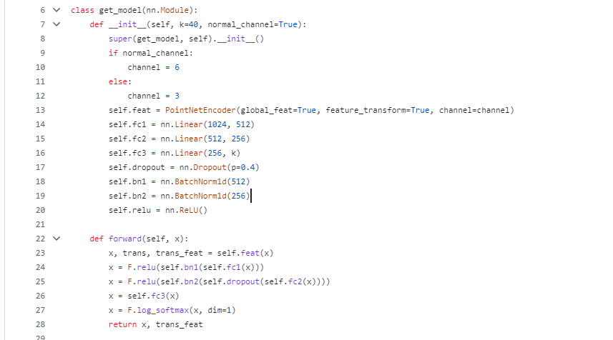
Point_net算法的效果分析
Pointnet_Pointnet2_pytorch/models/pointnet_cls.py at master · yanx27/Pointnet_Pointnet2_pytorch (github.com)

